Slide 1
贪心

Slide 2
贪心是一种解决问题的策略
能用贪心法解决的问题：全局最优解可以通过一系列局部最优选择得到
问题须满足无后效性（以前出现状态和以前状态的变化过程不会影响将来的变化；即没有记录状态的必要）
求解贪心问题的关键在于：制定贪心策略，并证明它的正确性。
以上描述比较抽象。直接看些例题更方便理解

Slide 3
简单例题
给n个不同物体的重量和价值，选择尽量多的物品，但总重量不能超过C
把所有物品按重量升序排序，依次选择即可
（证明略）

Slide 4
简单例题
给n个不同物体的重量和价值，选择总价值尽量高的物品，但总重量不能超过C
把所有物品按价值/重量(即单位重量的价值)降序排序，依次选择即可
（证明略）

Slide 5
贪心与DP
贪心是一种特殊的DP，只保留最优解的值，省略了状态转移过程。
DP：需要规定初始状态和状态转移方程。
贪心：只需要规定贪心策略即可。
可以看出，DP问题贪心无法解（因为不能记录状态），
贪心问题理论上DP都能解，但是贪心一般写起来比较快，效率也更高。

Slide 6
例:贪心法不适用的情况
给n个家庭作业，每个家庭作业的完成期限和花费的时间，如果完成时间超过了期限，那么就要扣除分数，然后让你找出一个最优方案使扣除的分数最少，当存在多种方案时，输出字典序最小的那种
贪心能够算出正确的分数，但是不一定能得到正确的字典序。因此需要对状态的字典序进行记录。
所以本题的正解是DP

Slide 7
例题
n个人，已知每个人体重。独木舟承重固定，每只独木舟最多坐两个人，可以坐一个人或者两个人。显然要求总重量不超过独木舟承重，假设每个人体重也不超过独木舟承重，问最少需要几只独木舟？

Slide 8
考虑最轻的人i，他应该和谁一起坐呢？如果每个人都无法和他一起坐船，则唯一的方案就是每人坐一艘船（因为最轻的人都无法和其他人一起坐船）。 否则，他应该选择能和他一起坐船的人中最重的一个j。 这样的方法是贪心的，因此它只是让“眼前”的浪费最少。 幸运的是，这个贪心策略也是对的，可以用反证法说明。 假设这样做不是最好的，那么最好方案中i是什么样的呢？ 情况1：i不和任何一个人坐同一艘船，那么可以把j拉过来和他一起坐，总船数不会增加（而且可能会减少）。 情况2：i和另外一人k同船。 由贪心策略，j是“可以和i一起坐船的人”中最重的，因此k比j轻。 把j和k交换后k所在的船仍然不会超重（因为k比j轻），而i和j所在的船也不会超重（由贪心法过程），因此所得到的新解不会更差。

Slide 9
例题
数轴上有n个开区间(ai, bi)。 选择尽量多个区间，使得这些区间两两没有公共点。

Slide 10
首先明确一个问题：假设有两个区间x,y，区间x完全包含y。 那么选x是不划算的，x和y最多只能选一个，选x还不如选y，这样不仅区间数目不会减少，而且给其他区间留出更多的位置。 接下来，按照bi从小到大的顺序给区间排序。 贪心策略是：一定要选第一个区间。 为什么？
情况1：a1>a2，区间2包含区间1。 前面已经讨论过，这种情况下一定不会选择区间2。 不仅区间2如此，以后所有区间中只要有一个i满足a1>ai，i都不要选。 在今后的讨论中，将不考虑这些区间。

Slide 11
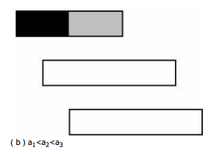
情况2：排除了情况1，一定有a1≤a2≤a3≤…。 如果区间2和区间1完全不相交，那么没有影响（因此一定要选区间1），否则区间1和区间2最多只能选一个。 如果不选区间2，黑色部分其实是没有任何影响的（它不会挡住任何一个区间），区间1的有效部分其实变成了灰色部分，它被区间2所包含！由刚才的结论，区间2是不能选的。 依此类推，不能因为选任何区间而放弃区间1，因此选择区间1是明智的。
选择了区间1以后，需要把所有和区间1相交的区间排除在外，需要记录上一个被选择的区间编号。 这样，在排序后只需要扫描一次即可完成贪心过程，得到正确结果。

Slide 12
例题
数轴上有n个闭区间[ai, bi]。 取尽量少的点，使得每个区间内都至少有一个点（不同区间内含的点可以是同一个）。

Slide 13
如果区间i内已经有一个点被取到，则称此区间已经被满足。 受上一题的启发，下面先讨论区间包含的情况。 由于小区间被满足时大区间一定也被满足，所以在区间包含的情况下，大区间不需要考虑。
把所有区间按b从小到大排序（b相同时a从大到小排序），则如果出现区间包含的情况，小区间一定排在前面。 第一个区间应该取哪一个点呢？此处的贪心策略是：取最后一个点。

Slide 14
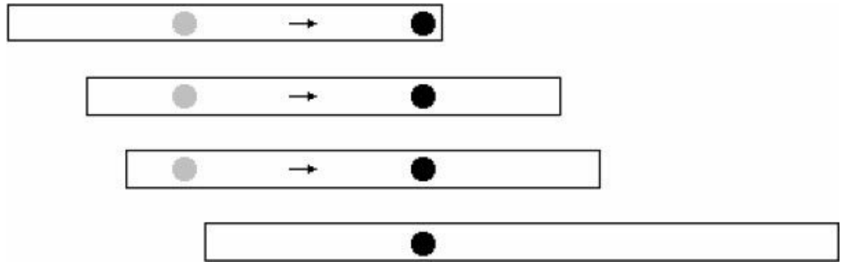
如果第一个区间不取最后一个，而是取中间的，如灰色点，那么把它移动到最后一个点后，被满足的区间增加了，而且原先被满足的区间现在一定被满足。

Slide 15
例题
数轴上有n个闭区间[ai, bi]，选择尽量少的区间覆盖一条指定线段[s,t]。

Slide 16
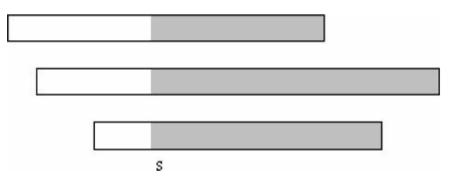
本题的突破口仍然是区间包含和排序扫描，不过先要进行一次预处理。 每个区间在[s, t]外的部分都应该预先被切掉，因为它们的存在是毫无意义的。 预处理后，在相互包含的情况下，小区间显然不应该考虑。
把各区间按照a从小到大排序。 如果区间1的起点不是s，无解（因为其他区间的起点更大，不可能覆盖到s点），否则选择起点在s的最长区间。 选择此区间[ai, bi] 后，新的起点应该设置为bi，并且忽略所有区间在bi之前的部分，就像预处理一样。 虽然贪心策略比上题复杂，但是仍然只需要一次扫描，如图所示。 s为当前有效起点（此前部分已被覆盖），则应该选择区间2。

Slide 17
例题
N个作业{1，2，…，n}要在由2台机器M1和M2组成的流水线上完成加工。每个作业加工的顺序都是先在M1上加工，然后在M2上加工。M1和M2加工作业i所需的时间分别为a[i]和b[i]。你可以安排每个作业的执行顺序，使得从第一个作业在机器M1上开始加工，到最后一个作业在机器M2上加工完成所需的时间最少。求这个最少的时间。

Slide 18
Johnson算法：
①：将任务分为两类，A类任务先加工时间短，B类任务再加工时间短（or一样长）
②：两类任务分别排序，其中A类按先加工时间从短到长排序，B类按再加工时间从长到短排序
③：合并两类，将第二类任务接到第一类任务后面，此时任务的顺序最佳
④：遍历所有任务，计算总耗时
（证明略）

